Slide 1
QUÍMICA II
Aula 04 – Objetivos:
Conceituar gases;
Identificar se uma substância está no estado gasoso;
Diferenciar gás de gás ideal;
Conhecer e conceituar as Variáveis de Estado
Identificar os diferentes tipos de sistema
Relacionar as variáveis de estado nas transformações isotérmicas, isobáricas e isovolumétricas;
Geraldo Alexandre Jr.
geraldo.silva@ifrn.edu.br

Slide 2
Gases
Gás, corresponde a um estado de agregação da matéria que:
MACROSCÓPICAMENTE: não possui forma nem volume constante, isto é, possui forma e volume a depender das condições do seu ambiente.
SUBMICROSCÓPICAMENTE: as partículas que constituem a substância (átomos ou moléculas) possuem um elevado grau de liberdade e pouco efeito das forças de atração e repulsão entre partículas.

Slide 3
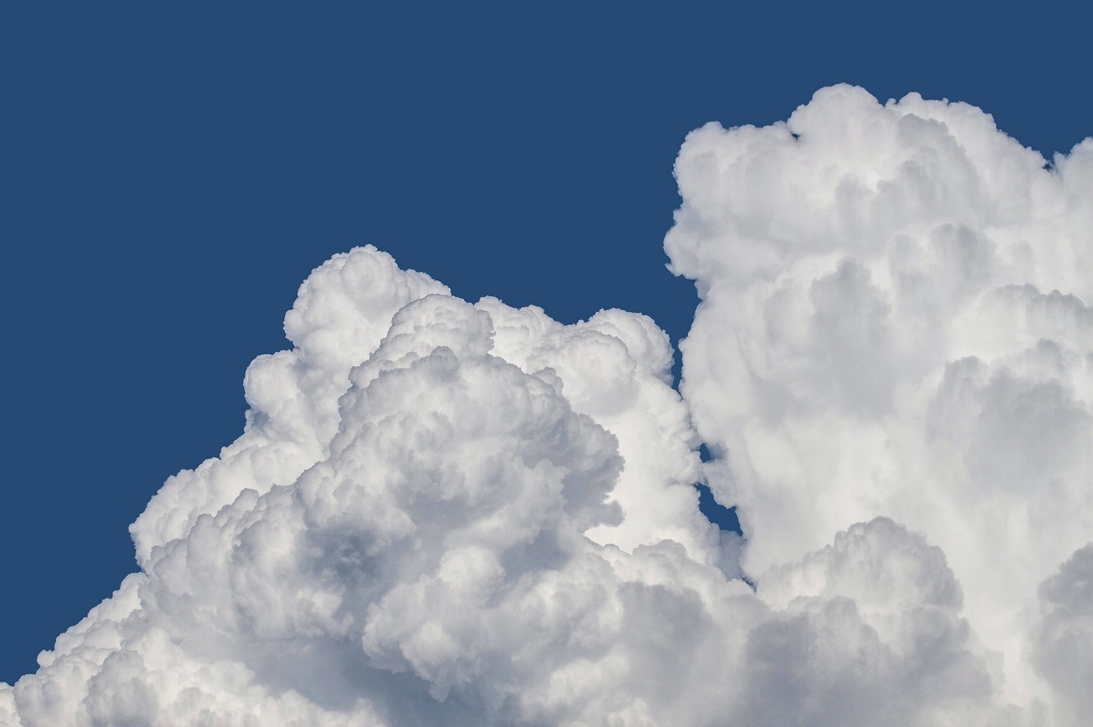
Atividade
A nuvem é feita de gás? Explique sua resposta.

Slide 4
Gás ideal
Modelo idealizado de um gás onde se considera que as partículas constituintes do gás não possuem forças interativas entre si e também se adota que as partículas não possuem volume individualmente.

Slide 5
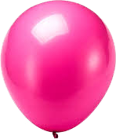
Variáveis de Estado
VOLUME (V): medida do espaço ocupado por um corpo.
TEMPERATURA (T) : medida do grau de agitação das partículas.
PRESSÃO (p) : medida da força média da colisão das partículas de um gás com as paredes do recipiente.
ATIVIDADE: Como as variáveis de estado podem ser percebidas no sistema abaixo?

Slide 6
Transformações Gasosas
Envolve os efeitos que as mudanças de uma variável de estado causa nas outras.
Obs.: as transformações possíveis dependem do tipo de sistema em que o gás se encontra.

Slide 7
Sistemas
Um sistema corresponde a um porção do universo que se tem como objeto de estudo.
TIPOS DE SISTEMAS
TIPO | TROCA MATÉRIA | TROCA ENERGIA
ABERTO | SIM | SIM
FECHADO | NÃO | SIM
ISOLADO | NÃO | NÃO

Slide 8
Atividade
O corpo humano é um sistema de que tipo? Justifique sua resposta.

Slide 9
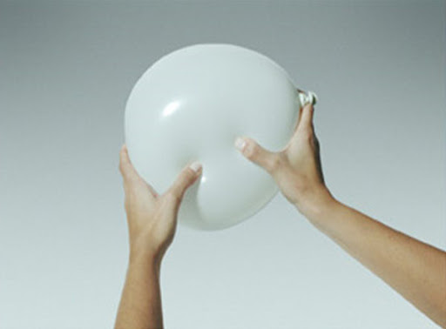
Transformação Isotérmica
Ocorre á temperatura constante.
O que acontece com o gás ao pressionarmos um balão cheio de ar?

Slide 10
Transformação Isotérmica
Como se relacionam volume e pressão em uma transformação isotérmica?

Slide 11
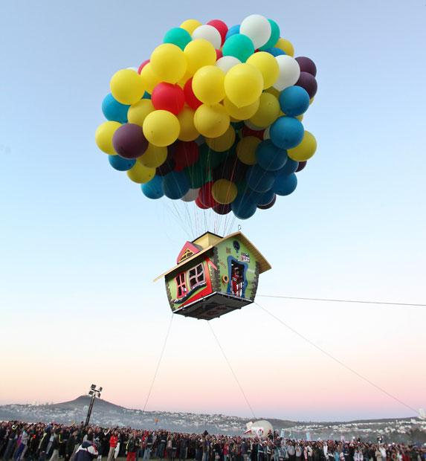
Transformação Isotérmica
Lei de Boyle: em um sistema fechado em que a temperatura é mantida constante, o volume ocupado por uma quantidade de gás é inversamente proporcional à sua pressão.
ATIVIDADE: por meio da Lei de Boyle tente explicar por que um balão de aniversário explode quando é muito pressionado.

Slide 12
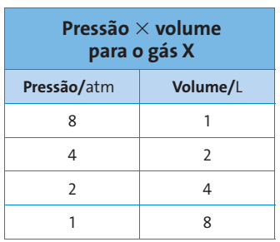
Atividade
por meio da Lei de Boyle tente explicar por que um balão de aniversário explode quando é muito pressionado.
A partir dos dados presentes na tabela, esboce um gráfico Pressão X Volume que expresse o comportamento destas duas variáveis em uma transformação isotérmica.

Slide 13
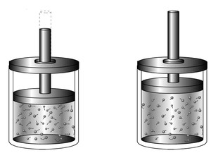
Quantificação de uma transformação isotérmica.

Slide 14
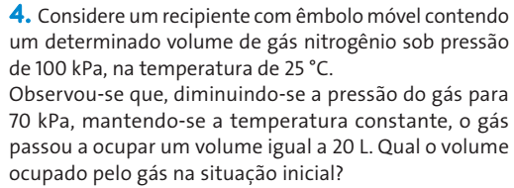
Atividade

Slide 15
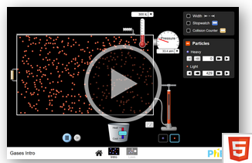
Transformação isotérmica – Interpretação submicroscópica.
Por que pressão e volume são inversamente proporcionais em transformações à temperatura constante?

Slide 16
Transformação Isobárica
Corresponde a transformações que ocorrem à pressão constante.
Primeira Lei de Charles e Gay-Lussac: em um sistema a pressão constante, o volume ocupado por um gás é diretamente proporcional à temperatura.
Atividade: à luz da Primeira Lei de Charles e Gay-Lussac, explique porque não podemos aquecer uma embalagem de aerossol mesmo que esteja vazia.

Slide 17
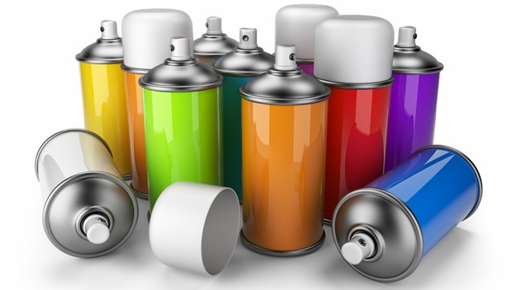
Atividade
à luz da Primeira Lei de Charles e Gay-Lussac, explique porque não podemos aquecer uma embalagem de aerossol mesmo que esteja vazia.

Slide 18
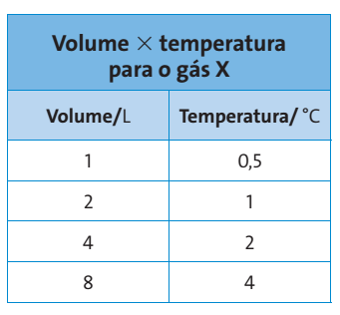
Representação gráfica
A relação entre volume e temperatura, em uma transformação isobárica representará uma função crescente ou decrescente? Justifique sua resposta.

Slide 19
Quantificação de uma transformação isobárica.

Slide 20
Transformação isobárica – Interpretação submicroscópica.
Por que temperatura e volume são inversamente proporcionais?

Slide 21
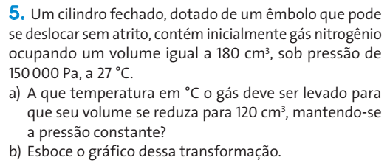
Atividade

